Slide 1

Методология науки и научного исследования
Дроздикова-Зарипова А.Р.
к.п.н., доцент
Институт психологии и образования

Slide 2

План лекции:
1. Общее понятие о науке. Научные знания.
2. Методология науки. Методология педагогики и психологии.
3. Принципы научного познания. Методологические принципы психолого-педагогического исследования.
.

Slide 3
Наука - сфера человеческой деятельности, функцией которой является выработка и теоретическая систематизация объективных знаний о действительности.

Slide 4
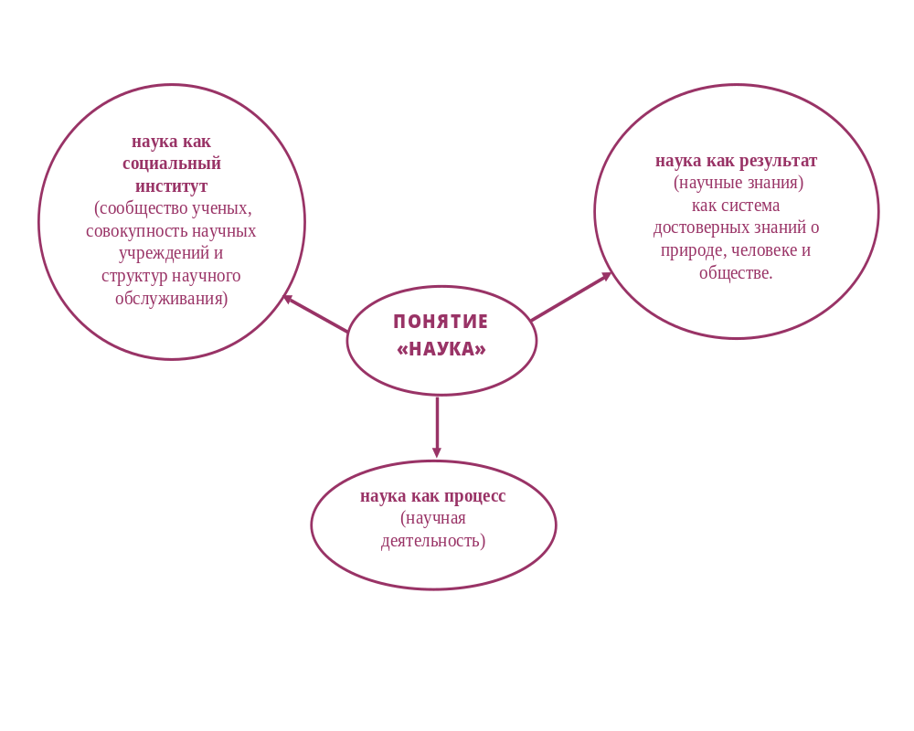
ОБЩЕЕ ПОНЯТИЕ О НАУКЕ
(3 СМЫСЛА)

Slide 5
Общие закономерности развития науки
1. Обусловленность развития науки потребностями общественно-исторической практики.
2. Относительная самостоятельность развития науки.
3. Преемственность в развитии научных теорий, идей и понятий, методов и средств научного познания.
4. Чередование в развитии науки периодов относительно спокойного (эволюционного) развития и бурной (революционной) ломки теоретических основ науки, системы ее понятий и представлений.
5. Взаимодействие и взаимосвязанность всех отраслей науки.
6. Свобода критики, беспрепятственное обсуждение вопросов науки, открытое и свободное выражение различных мнений.

Slide 6
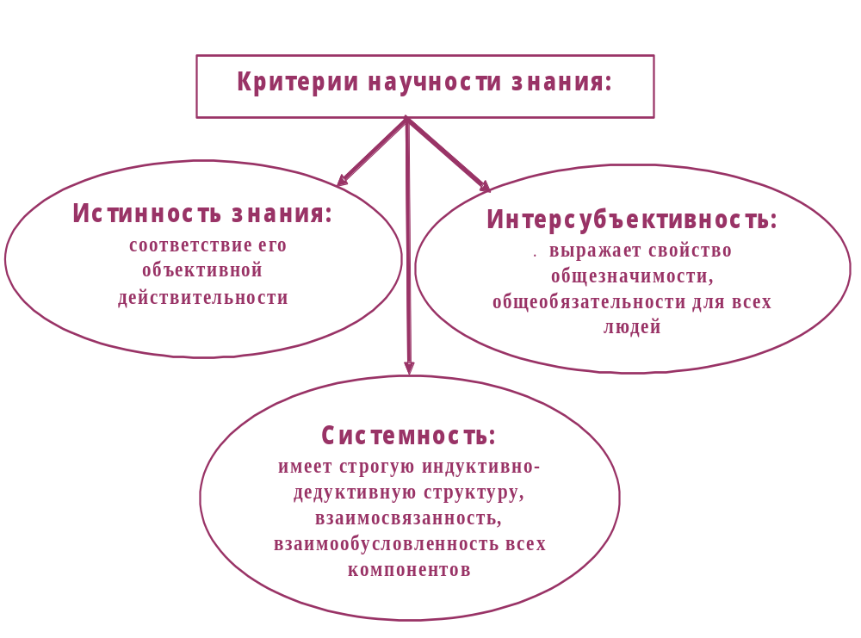

Slide 7
Отличия научных знаний
1. Это сущностное знание – в нем раскрывается совокупность устойчивых признаков объекта.
2. Это знание имеет обобщенное значение – дает определение предмету только с точки зрения принадлежности к какой-либо категории, выделяя критерии и принципы, присущие всем явлениям и предметам категории.
3. Научное знание обосновано.
4. Это знание системно организовано – представляет собой последовательно составленное сочетание качеств.
5. Научное знание имеет свой язык, в основе которого лежит категориальный аппарат науки (по отношению к каждой категории должны выполнятся правила логики).

Slide 8
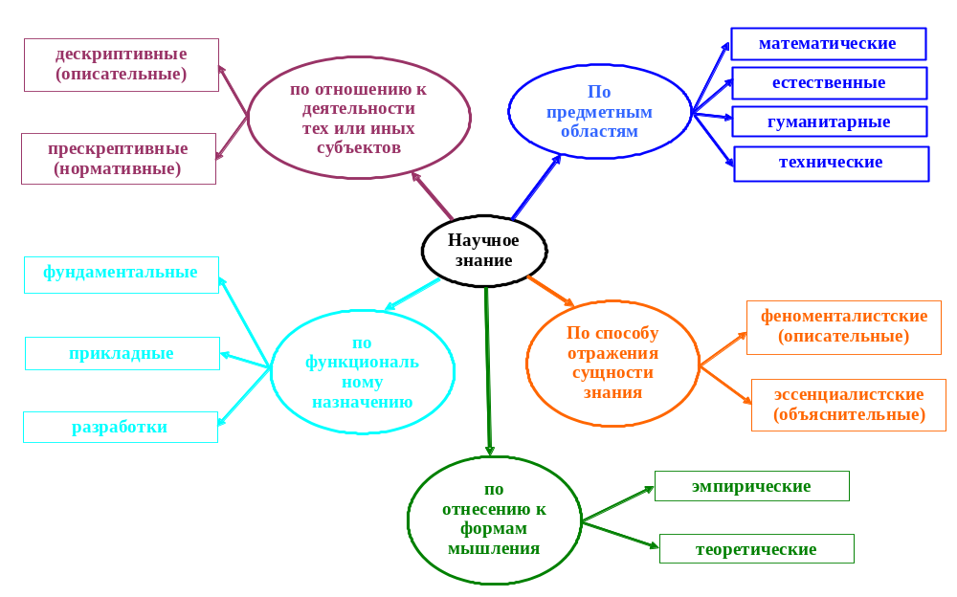
КЛАССИФИКАЦИИ НАУЧНОГО ЗНАНИЯ

Slide 9
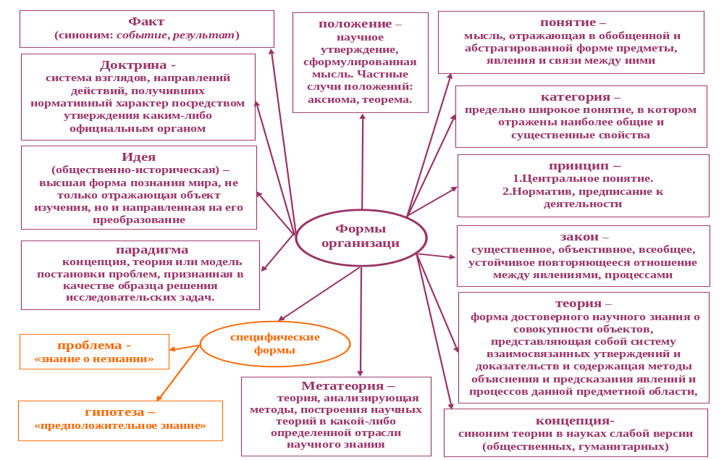
ФОРМЫ ОРГАНИЗАЦИИ
НАУЧНОГО ЗНАНИЯ

Slide 10
Методология составляет костяк или хребет в организме любой науки: внешний скелет легко отделить от недифференцированной массы теоретических постулатов, тогда как внутренний является их опорой и определяет каждое движение научной мысли.
Л.С. Выготский

Slide 11
Методология - система принципов и способов организации, построения теоретической и практической деятельности, а также учение об этой системе.
Понятие "методология" имеет два основных значения:
а) система определенных способов и приемов, применяемых в той или иной сфере деятельности (в науке, политике, искусстве и т.п.);
б) учение об этой системе, общая теория метода, теория в действии.
Методология - учение о принципах построения, формах и способах научно – исследовательской деятельности (П. И. Пидкасистый)

Slide 12
Методология науки дает характеристику компонентов научного исследования — его объекта, предмета, задач исследования, совокупности исследовательских методов и средств, необходимых для их решения, а также формирует представление о последовательности движения исследователя в процессе решения научной задачи.

Slide 13
Уровни методологии
(Э. Г. Юдин) :
Философский - общие принципы познания и категориальный строй науки в целом. Методологические функции выполняет вся система философского знания
Общенаучный - представляет собой теоретические концепции, применяемые ко всем или к большинству научных дисциплин
Конкретно-научный - совокупность методов, принципов исследования и процедур, применяемых в той или иной дисциплине
Технологический - составляют методика и техника исследования, т. е. набор процедур, обеспечивающих получение достоверного эмпирического материала и его первичную обработку, после которой он может включаться в массив научного знания

Slide 14
Общая методология (философский уровень) психолого-педагогического исследования предполагает учет:
основных положений, принципов и категорий материалистической диалектики;
закона единства и борьбы противоположностей, в соответствии с которым процесс обучения и воспитания людей является сложным, противоречивым и саморазвивающимся;
закона перехода количественных изменений в качественные, согласно которому увеличение педагогических воздействий должно приводить к улучшению их качества;
закона отрицания отрицания, в соответствии с проявлением которого формирование в ходе обучения и воспитания положительных качеств, знаний, навыков и умений затрудняет функционирование отрицательных характеристик, если они свойственны человеку;
представлений о зависимости педагогического процесса от социально-экономического и политического развития общества, культурных и этнических особенностей людей;
представлений о зависимости педагогического процесса от уровня развития психолого-педагогической мысли, организации учебной и воспитательной работы в обществе и его образовательных учреждениях.

Slide 15
Общенаучная методология - системный подход, деятельностный подход, характеристика разных типов научных исследований, их этапы и элементы: гипотеза, объект и предмет исследования, цель, задачи и т.д.
Под конкретно-научной методологией понимается методология педагогики или психологии. Это могут быть какие-то теории (теория развивающего обучения, теория формального образования, теории личности и т.д.), концепции (концепция проблемного обучения, политехнического образования и т.д.), исследовательский подход (системный, целостный, комплексный, личностно-деятельностный, культурологический и т.д.), методы психолого-педагогического исследования и др.

Slide 16
Конкретно-научная методология психолого-педагогического исследования предполагает учет:
устойчивых представлений о сознании и психике человека и возможностях педагогического воздействия на него (принципы психологии: детерминизма, единства сознания и деятельности, единства внешних воздействий и внутренних условий, развития, личностно-социально-деятельностного подхода);
особенностей развития личности в обществе и группе (коллективе) в процессе общественно-полезной деятельности;
единства воспитания и самовоспитания личности.

Slide 17
В педагогике методологию определяют как учение о принципах, методах, формах и процедурах познания и преобразования педагогической действительности.

Slide 18
ОБЪЕКТ И ПРЕДМЕТ ПЕДАГОГИЧЕСКОГО ИССЛЕДОВАНИЯ
ОБЪЕКТ
Педагогические системы
Педагогические явления
Педагогические процессы
ПРЕДМЕТ
Совокупность элементов, связей, отношений в конкретной области педагогического объекта, в которой выделяется проблема, требующая решения

Slide 19
Методология психологии – система знаний, описывающая и обосновывающая применяемые в психологии методы научного исследования, позволяющие получать точные и достоверные знания о психических явлениях, а также понятийно-терминологический аппарат, с помощью которого строятся психологические теории, описывающие и объясняющие явления психики.

Slide 20
Методологические проблемы психологии
Проблема отсутствия единой научной парадигмы (кризис методологических основ, методологический дуализм).
Проблема соотношения физиологического и психологического (психофизическая проблема).
Проблема соотношения биологического и социального (проблема индивид-личность).
Проблема внутреннего и внешнего (объективно наблюдаемого и субъективно познаваемого).

Slide 21
Методологические основы психологии
Диалектико-материалистический подход к
пониманию окружающей действительности и психики
Представление о первичности материи и вторичности сознания
Представление о движущих силах развития
действительности и психики
Понимание единства внешней (материальной) и
внутренней (психической) деятельности
Осознание социальной обусловленности развития психики

Slide 22
Теоретические основы психологии
Представления о психике как функции головного мозга
Представление о сознании как высшем этапе развития психики
Представления о сущности проявления психики
Понятие о методологии психологии
Представления о методах и методиках
изучения психических явлений

Slide 23
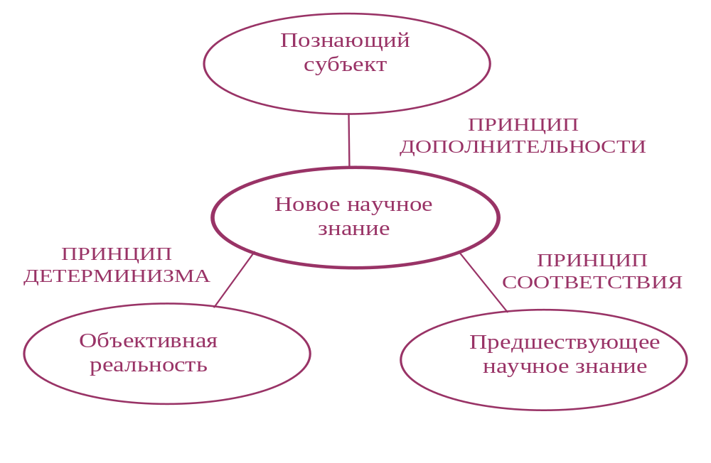
ЛОГИКА ВЫДЕЛЕНИЯ ПРИНЦИПОВ НАУЧНОГО ПОЗНАНИЯ
В ОТНОШЕНИЯХ:

Slide 24
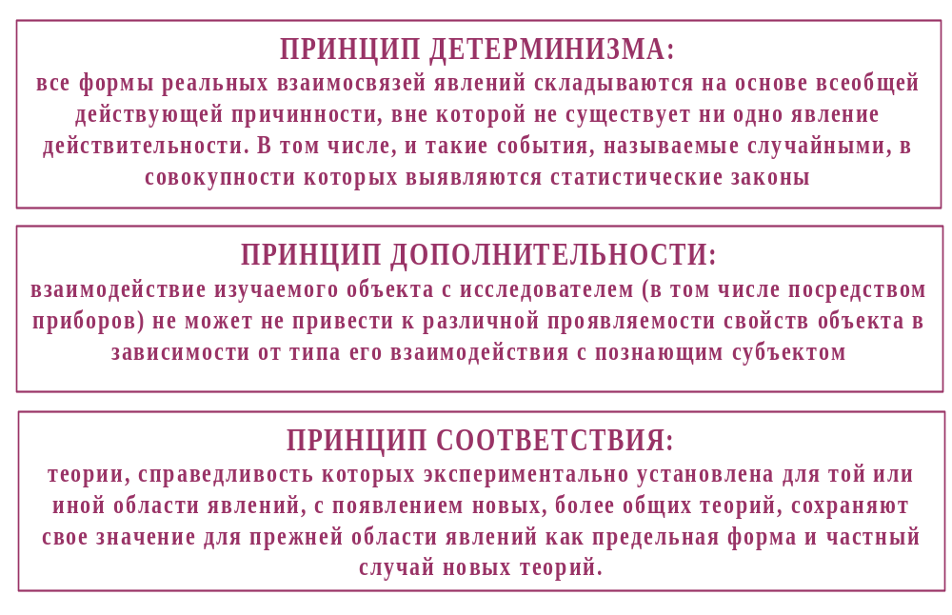
ПРИНЦИПЫ НАУЧНОГО ПОЗНАНИЯ

Slide 25
Общенаучные принципы психолого-педагогического исследования:
принцип объективности;
генетический принцип (принцип развития);
принцип концептуального единства исследования;
принцип целостности;
принцип единства теории и практики;
принцип творческого, конкретно-исторического подхода к исследуемой проблеме;
принцип всесторонности.

Slide 26
Методологические подходы и принципы психолого-педагогического исследования
Деятельностный;
Личностный;
Полисубъектный;
Системный;
Культурологический;
Этнопедагогический;
Антропологический;
Компетентностный

Slide 27

Вопросы для самоконтроля
Что такое наука? И чем она отличается от других видов деятельности?
Приведите примеры многоаспектности науки.
Перечислите общие закономерности развития науки.
Охарактеризуйте специфику научного знания.
Обоснуйте критерии научности знания.
Приведите примеры классификации научного знания.
Назовите основные формы организации научного знания.
Что такое методология?
Что предоставляет методология науки?
Приведите примеры по каждому уровню методологии.
Дайте определение понятия методологии педагогики и методологии психологии.
Охарактеризуйте основные методологические проблемы педагогики и психологии.
Обоснуйте принципы научного познания.
Сформулируйте и охарактеризуйте общие научные принципы психолого-педагогического исследования.
Назовите методологические подходы и принципы психолого-педагогического исследования.

Slide 28
Основная литература
Крылова М.А. Методология и методы психолого-педагогического исследования : основы теории и практики : учеб. пособие / М.А. Крылова. ? М. : РИОР : ИНФРА-М, 2017. ? 96 с. //http://znanium.com/bookread2.php?book=563742
Лебедев С.А. Методы научного познания : учеб. пособие / С.А. Лебедев. - М. : Альфа-М : ИНФРА-М, 2018. - 272 с. - (Магистратура). //http://znanium.com/bookread2.php?book=947748
Рузавин Г.И. Методология научного познания: Учебное пособие для вузов / Рузавин Г.И. - М.:ЮНИТИ-ДАНА, 2015. - 287 с.//http://znanium.com/bookread2.php?book=881053

Slide 29
Дополнительная литература
Бусыгина Н.П. Методология качественных исследований в психологии: Учебное пособие / Н.П. Бусыгина. - М.: НИЦ Инфра-М, 2013. - 304 с.//http://znanium.com/bookread2.php?book=357385
Загвязинский В.И., Атаханов Р. Методология и методы психолого-педагогического исследования. – М.: Издательский центр «Академия», 2005. – 208 с. // http://scibook.net/psihologii-issledovanie/metodologiya-metodyi-psihologo.html
Немов Р.С. Психология. В 3 кн. - 4-е изд. - М.: Гуманит. изд. центр ВЛАДОС, 2001. - Кн. 3: Психодиагностика. Введение в научное психо­логическое исследование с элементами математической стати­стики. - 640 с.// https://www.gumer.info/bibliotek_Buks/Psihol/nemov3/
Новиков А.М., Новиков Д.А. Методология научного исследования. – М.: Либроком, 2010. – 280 с.// http://www.methodolog.ru/books/mni.pdf
Образцов П.И. Методы и методология психолого-педагогического исследования. – СПб.: Питер, 2004. -268 с.// http://www.studmed.ru/obrazcov-pi-metody-i-metodologiya-psihologo-pedagogicheskogo-issledovaniya_f1ee6de6a4d.html

Slide 30
Спасибо за внимание!

